Slide 1
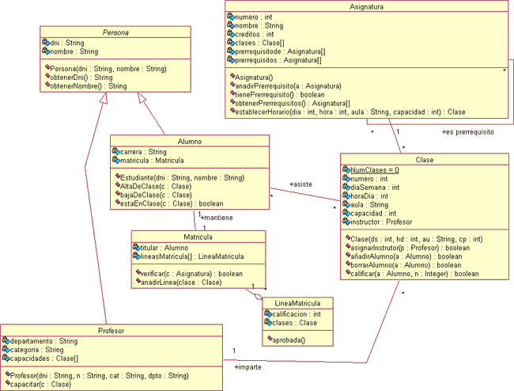
Diagrama de CLASES
C@rlos Alfredo Rodríguez Rojas
Profesor Universidad Distrital – F.M.R.N.
crodriguez@udistrital.edu.co
Presentación Adptada

Slide 2
Diagrama de Clases
Modela los conceptos del dominio de la aplicación.
Permite visualizar las relaciones entre las clases que involucran el sistema
Un diagrama de clases está compuesto por los siguientes elementos:
  Clases: atributos, operaciones y visibilidad.
  Relaciones: Herencia, Composición, Agregación, Asociación y Uso.
  Responsabilidades

Slide 3
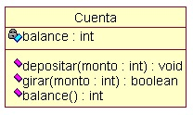
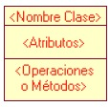
Diagrama de Clases: Elementos
Clase
Es la unidad básica que encapsula toda la información de un Tipo de Objeto (un objeto es una instancia de una clase).

Slide 4

Diagrama de Clases: Elementos
Atributo
Los atributos describen a una clase. Pueden ser Públicos, Privados o Protegidos.
public (+, ): Indica que el atributo será visible tanto dentro como fuera de la clase, es decir, es accesible desde todos lados.
private (-, ): Indica que el atributo sólo será accesible desde dentro de la clase (sólo sus métodos lo pueden acceder).
protected (#, ): Indica que el atributo no será accesible desde fuera de la clase, pero si podrá ser accesado por métodos de la clase además de las subclases que se deriven (herencia)

Slide 5

Diagrama de Clases: Elementos
Operaciones (métodos)
Las operaciones o métodos de una clase describen la forma en la cual ésta interactúa con su entorno. Pueden ser Públicas, Privadas o Protegidas.
public (+, ): Indica que el método será visible tanto dentro como fuera de la clase, es decir, es accesible desde todos lados.
private (-, ): Indica que el método sólo será accesible desde dentro de la clase (sólo otros métodos de la misma clase lo pueden acceder).
protected (#, ): Indica que el atributo no será accesible desde fuera de la clase, pero si podrá ser utilizado por métodos de la clase además de las subclases que se deriven (herencia)

Slide 6
Clase y Visibilidad

Slide 7
Relaciones entre clases:
Asociación
Relación estructural entre las clases.
En general es simétrica
Tiene un nombre, que la describe (verbo, con dirección de lectura)
Puede tener un rol que describe el papel específico que una clase juega en una asociación.
Tiene multiplicidad, que especifica por cada clase el número de objetos de la clase opuesta que se relacionan con un solo objeto de dicha clase a través de la asociación:
  1 : uno
  0..1 : cero o uno
  3 : tres
  *: muchos
  1..*: al menos uno
  2,6,7: dos, seis o siete
  2-4, 10-12 : de dos a cuatro y de diez a doce

Slide 8
Asociación

Slide 9
Grado de asociación
Binarias
Ternarias
Grado mayor

Slide 10
Asociaciones Reflexivas

Slide 11
Multiplicidad - Cardinalidad
Restringe una asociación al número de objetos que puede relacionarse
Uno a Uno
Uno a Muchos
Muchos a Muchos

Slide 12
Multiplicidad - otros

Slide 13
Rol en relaciones

Slide 14
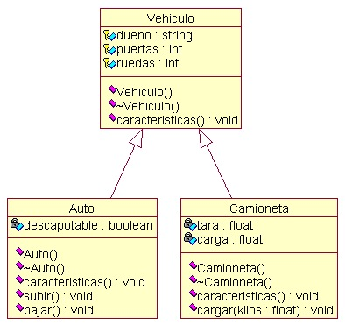
Relaciones entre Clases:
Generalización

Slide 15
Ejemplo asociación

Slide 16
Asociación Cualificada
Reduce la multiplicidad del rol opuesto al considerar el valor
del cualificador

Slide 17
Relaciones entre Clases
Agregación y Composición
Composición
Relación estática, en donde el tiempo de vida del objeto incluido esta condicionado por el tiempo de vida del que lo incluye.
El Objeto base se construye a partir del objeto incluido, es decir, es "parte/todo“, como un parámetro pasado “por valor”.
Agregación
Relación dinámica, en donde el tiempo de vida del objeto incluido es independiente del que lo incluye.
El objeto base utiliza al incluido para su funcionamiento, como un parámetro pasado “por referencia”.

Slide 18


Relaciones entre Clases:
Agregación y Composición
Agregación
(Por referencia)
Composición
(Por valor)

Slide 19
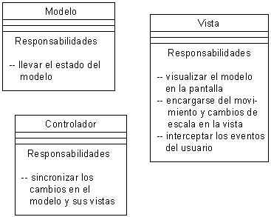
Diagrama de Clases: Elementos
Responsabilidades
La distribución de responsabilidades en un sistema, se realiza identificando un conjunto de clases que colaboran entre sí para llevar a cabo algún comportamiento. Luego hay que identificar el conjunto de responsabilidades para cada clase

Slide 20
Ejemplos

Slide 21
... Ejemplos

Slide 22
… Ejemplos
Agregación
Asociación excluyente
Clase de asociación

Slide 23
Ejemplo Diagrama de Clases

Slide 24
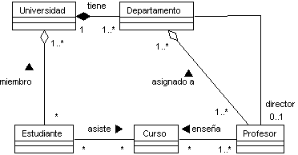
Ejemplo Diagrama de Clases

Slide 25
Ejemplo

Slide 26
Bibliografía y Referencias:
Fundamental
James Rumbaugh, Ivar Jacobson, Grady Booch, “The Unified Modeling Language Reference Manual”, Addison Wesley, 1999
Craig Larman, “UML y Patrones”, Prentice Hall, 1999
OMG www.omg.org

Slide 27
Bibliografía y Referencias
Complementaria
Rational www.rational.com
Robert Muller, “Database Design For Smarties: Using UML for Data Modeling”, Morgan Kaufmann, 1999
Luis Guerrero, “Taller de UML”, DCC, Universidad de Chile, 2002, www.dcc.uchile.cl/~luguerre/cc61j
Patricio Salinas, “Tutorial de UML”, DCC, Universidad de Chile, 2000, www.dcc.uchile.cl/~psalinas/uml

Slide 28
GRACIAS POR
SU
ATENCIÓN

Slide 29
PREGUNTAS

